Slide 1

Kamień milowy 2018
Obniżki
Uniejów, 28-29 marca 2019 roku

Slide 2
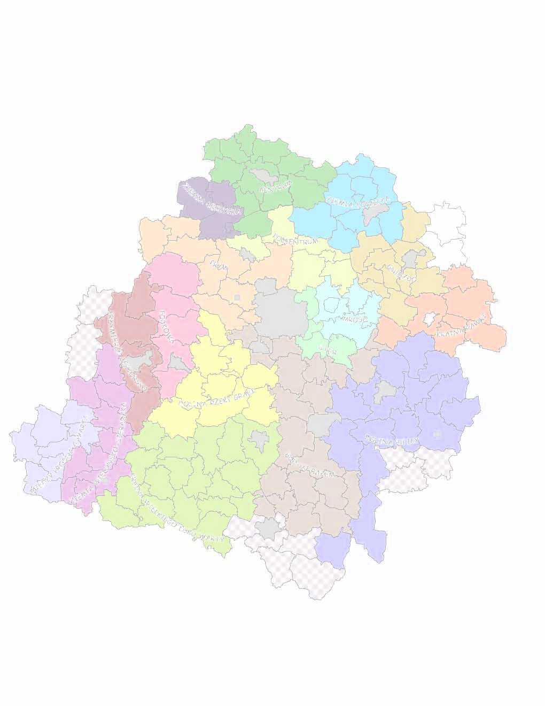

DRUGI ANEKS
Jeżeli do 31 grudnia 2018 roku LGD:
nie osiągnie co najmniej:
  40% poziomu każdego ze wskaźników produktu oraz
  60% średniego poziomu realizacji wszystkich wskaźników produktu
  obliczonego jako stosunek sumy poziomów realizacji każdego
  ze wskaźników produktu do liczby wskaźników produktu, przy czym do
  wyliczenia średniego poziomu realizacji wszystkich wskaźników
  produktu poziom wskaźników przewyższający wartość 100% przyjmuje
  się jako poziom 100%
nie wykorzysta co najmniej 60% środków finansowych przeznaczonych na wsparcie realizacji operacji w ramach LSR w latach 2016-2018, a w przypadku, gdy LSR przewiduje finansowanie w ramach PROW, dodatkowo
  nie wykorzysta co najmniej 20% środków finansowych przeznaczonych na utworzenie/utrzymanie miejsc pracy w ramach LSR,
kwota określona w § 4 ust. 1 umowy w ramach danego funduszu ulega obniżeniu
o 10 %.
„Europejski Fundusz Rolny na rzecz Rozwoju Obszarów Wiejskich: Europa inwestująca w obszary wiejskie”.
Operacja współfinansowana ze środków Unii Europejskiej w ramach Schematu II Pomocy Technicznej Programu Rozwoju Obszarów Wiejskich na lata 2014–2020.
Instytucja Zarządzająca PROW 2014–2020 – Minister Rolnictwa i Rozwoju Wsi. Materiał opracowany przez Urząd Marszałkowski Województwa Łódzkiego.

Slide 3
OSIĄGNIĘCIE KAMIENIA MILOWEGO
Wskaźnik 1: 40%
Wskaźnik 2: 40%
Wskaźnik n: 40%
lub
Wskaźniki: 60%
Budżet 2018: 60%
Miejsca pracy ALL: 20%
„Europejski Fundusz Rolny na rzecz Rozwoju Obszarów Wiejskich: Europa inwestująca w obszary wiejskie”.
Operacja współfinansowana ze środków Unii Europejskiej w ramach Schematu II Pomocy Technicznej Programu Rozwoju Obszarów Wiejskich na lata 2014–2020.
Instytucja Zarządzająca PROW 2014–2020 – Minister Rolnictwa i Rozwoju Wsi. Materiał opracowany przez Urząd Marszałkowski Województwa Łódzkiego.

Slide 4
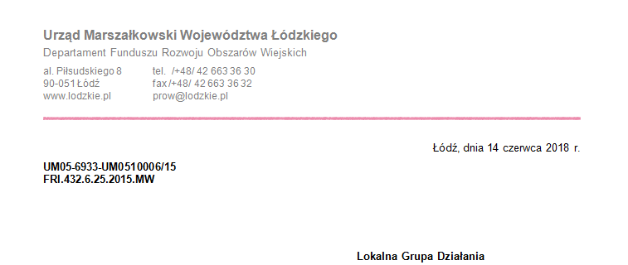
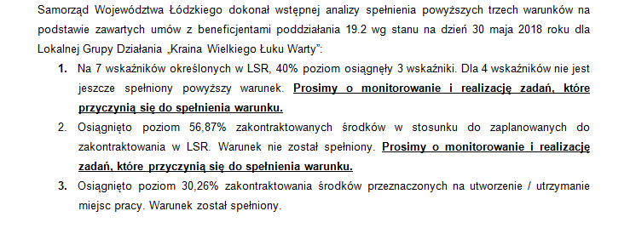
PIERWSZE PISMO PONAGLAJĄCE
„Europejski Fundusz Rolny na rzecz Rozwoju Obszarów Wiejskich: Europa inwestująca w obszary wiejskie”.
Operacja współfinansowana ze środków Unii Europejskiej w ramach Schematu II Pomocy Technicznej Programu Rozwoju Obszarów Wiejskich na lata 2014–2020.
Instytucja Zarządzająca PROW 2014–2020 – Minister Rolnictwa i Rozwoju Wsi. Materiał opracowany przez Urząd Marszałkowski Województwa Łódzkiego.

Slide 5
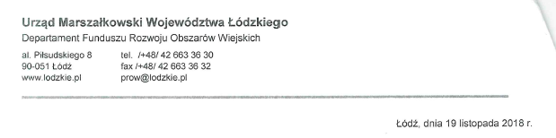
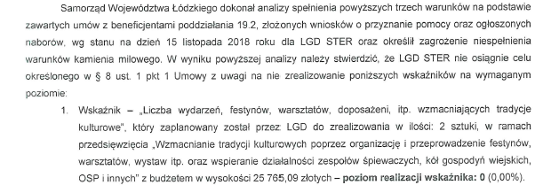

DRUGIE PISMO PONAGLAJĄCE
„Europejski Fundusz Rolny na rzecz Rozwoju Obszarów Wiejskich: Europa inwestująca w obszary wiejskie”.
Operacja współfinansowana ze środków Unii Europejskiej w ramach Schematu II Pomocy Technicznej Programu Rozwoju Obszarów Wiejskich na lata 2014–2020.
Instytucja Zarządzająca PROW 2014–2020 – Minister Rolnictwa i Rozwoju Wsi. Materiał opracowany przez Urząd Marszałkowski Województwa Łódzkiego.

Slide 6
WARUNEK 1 - WSKAŹNIKI
LGD | Liczba wskaźników z LSR | Liczba wskaźników osiągniętych w 40% | Procent osiągnięcia wszystkich wskaźników
Pilica | 10 | 10 | 100,00%
Prosna | 6 | 6 | 100,00%
Łuk | 7 | 7 | 97,96%
Centrum | 6 | 6 | 93,94%
Ster | 6 | 6 | 92,86%
Prym | 5 | 5 | 92,61%
Grabia | 6 | 6 | 91,67%
Jeziorsko | 11 | 9 | 78,41%
Buduj | 11 | 10 | 77,16%
Łowicz | 11 | 8 | 74,03%
Rawka | 9 | 8 | 70,75%
Podkowa | 25 | 16 | 62,00%
Wieluń | 9 | 7 | 61,57%
Gniazdo | 12 | 8 | 60,24%
Mroga | 11 | 5 | 44,44%
Polcentrum | 6 | 1 | 7,22%
Łęczyca | 4 | 0 | 0,00%
„Europejski Fundusz Rolny na rzecz Rozwoju Obszarów Wiejskich: Europa inwestująca w obszary wiejskie”.
Operacja współfinansowana ze środków Unii Europejskiej w ramach Schematu II Pomocy Technicznej Programu Rozwoju Obszarów Wiejskich na lata 2014–2020.
Instytucja Zarządzająca PROW 2014–2020 – Minister Rolnictwa i Rozwoju Wsi. Materiał opracowany przez Urząd Marszałkowski Województwa Łódzkiego.

Slide 7
WARUNEK 2 – BUDŻET 2018
LGD | Wykorzystanie budżetu planowanego do 2018 roku
Prosna | 355,33%
Pilica | 235,54%
Gniazdo | 168,62%
Łowicz | 142,00%
Grabia | 141,66%
Rawka | 133,97%
Podkowa | 119,39%
Łuk | 116,88%
Buduj | 115,96%
Centrum | 105,96%
Ster | 105,41%
Jeziorsko | 95,78%
Prym | 94,59%
Mroga | 83,42%
Wieluń | 68,15%
Polcentrum | 21,77%
Łęczyca | 0,00%
„Europejski Fundusz Rolny na rzecz Rozwoju Obszarów Wiejskich: Europa inwestująca w obszary wiejskie”.
Operacja współfinansowana ze środków Unii Europejskiej w ramach Schematu II Pomocy Technicznej Programu Rozwoju Obszarów Wiejskich na lata 2014–2020.
Instytucja Zarządzająca PROW 2014–2020 – Minister Rolnictwa i Rozwoju Wsi. Materiał opracowany przez Urząd Marszałkowski Województwa Łódzkiego.

Slide 8
WARUNEK 3 – BUDŻET NA MIEJSCA PRACY 2023
LGD | Wykorzystanie budżetu planowanego na miejsca pracy do 2023 roku
Prym | 99,97%
Prosna | 94,17%
Grabia | 87,64%
Rawka | 85,57%
Mroga | 83,53%
Centrum | 83,07%
Wieluń | 78,08%
Podkowa | 77,14%
Jeziorsko | 74,00%
Buduj | 70,25%
Ster | 69,38%
Łowicz | 64,01%
Łuk | 57,79%
Gniazdo | 49,78%
Pilica | 34,74%
Polcentrum | 26,38%
Łęczyca | 0,00%
„Europejski Fundusz Rolny na rzecz Rozwoju Obszarów Wiejskich: Europa inwestująca w obszary wiejskie”.
Operacja współfinansowana ze środków Unii Europejskiej w ramach Schematu II Pomocy Technicznej Programu Rozwoju Obszarów Wiejskich na lata 2014–2020.
Instytucja Zarządzająca PROW 2014–2020 – Minister Rolnictwa i Rozwoju Wsi. Materiał opracowany przez Urząd Marszałkowski Województwa Łódzkiego.

Slide 9

OBNIŻKI W WOJEWÓDZTWIE ŁÓDZKIM
Stowarzyszenie Na Rzecz Rozwoju Społeczności Lokalnej „Mroga”
700 000 złotych
Stowarzyszenie Lokalna Grupa Działania „Polcentrum”
570 000 złotych
Lokalna Grupa Działania „Ziemia Łęczycka”
450 000 złotych
„Europejski Fundusz Rolny na rzecz Rozwoju Obszarów Wiejskich: Europa inwestująca w obszary wiejskie”.
Operacja współfinansowana ze środków Unii Europejskiej w ramach Schematu II Pomocy Technicznej Programu Rozwoju Obszarów Wiejskich na lata 2014–2020.
Instytucja Zarządzająca PROW 2014–2020 – Minister Rolnictwa i Rozwoju Wsi. Materiał opracowany przez Urząd Marszałkowski Województwa Łódzkiego.

Slide 10
OBNIŻKI – DALSZE POSTĘPOWANIE
MRiRW nie przygotuje wytycznych dotyczących sposobu dokonania obniżek w budżetach LGD.
SWŁ, w uzgodnieniu z Wydziałem Radców Prawnych UMWŁ, dokona obniżenia budżetów zgodnie z poniższymi zasadami:
Pismo od SWŁ do LGD o konieczności dokonania obniżki z prośbą o wskazanie przedsięwzięcia lub przedsięwzięć wraz z kwotami obniżek.
Pismo od LGD do SWŁ (termin: 14 dni) z propozycją obniżki lub obniżek budżetu.
Przygotowanie aneksu przez SWŁ.
Podpisanie aneksu.
NALEŻY PAMIĘTAĆ:
Nadal obowiązuje konieczność wydatkowania 50% budżetu na miejsca pracy.
Obniżka w ramach danego przedsięwzięcia możliwa będzie tylko w przypadku dostępności niewykorzystanych środków.
Aneks należy podpisać do 30 czerwca 2019 roku.
Do momentu podpisania aneksu SWŁ nie będzie wyrażać zgody na uruchomienie kolejnych naborów.
„Europejski Fundusz Rolny na rzecz Rozwoju Obszarów Wiejskich: Europa inwestująca w obszary wiejskie”.
Operacja współfinansowana ze środków Unii Europejskiej w ramach Schematu II Pomocy Technicznej Programu Rozwoju Obszarów Wiejskich na lata 2014–2020.
Instytucja Zarządzająca PROW 2014–2020 – Minister Rolnictwa i Rozwoju Wsi. Materiał opracowany przez Urząd Marszałkowski Województwa Łódzkiego.

Slide 11
Dziękuję

